Slide 1
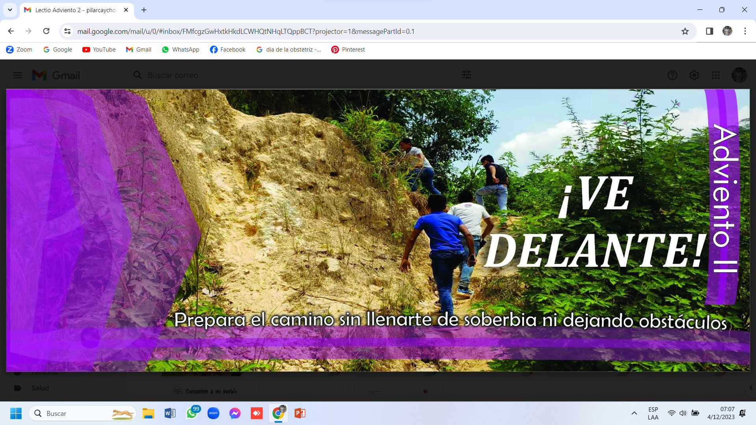
Imagen de Portada
P. Érick Félix, CM

Slide 2
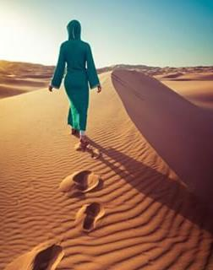
LECTIO DIVINA –II DOMINGO ADVIENTO- “B”
PREPAREN EL CAMINO DEL SEÑOR
Marcos 1, 1-8
Preparen El
Camino del señor
10e diciembre 2023

Slide 3
Ambientación: Corona de adviento, 2ª vela encendida; una biblia abierta y un micrófono o megáfono.
Cantos sugeridos: Ven, ven Señor no tardes; Preparad el camino

Slide 4
Ambientación:
El adviento en sí mismo es un tiempo de expectativa, de preparación, de disposición, de esperanza, de búsqueda, porque está marcado por la espera del Señor. Es buscar disponer nuestro corazón para que el Señor pueda nacer en cada uno de nosotros, para que Él tenga un lugar en nuestras vidas.

Slide 5
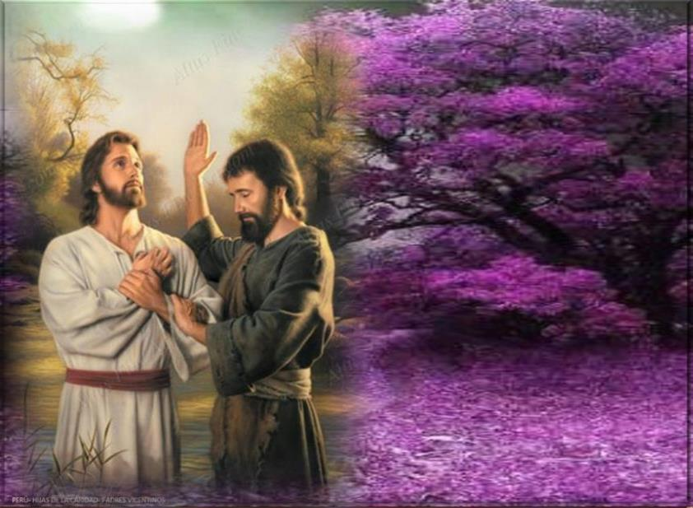
Oración
inicial
OH Padre la palabra de tus profetas nos invita urgente:
“Preparen el camino del Señor” …
¿Qué caminos hemos de prepararte,
sino un corazón arrepentido y humilde?
Mientras caminamos por el desierto,
otórganos el don de tu Espíritu Santo:
Para conocernos y conocerte,
para realizar en todo momento tu voluntad, para no dejar, en fin, nada en nosotros
que no te pertenezca en fidelidad.
Llena nuestros corazones de esperanzapor la paz, la justicia, la fraternidad y la vida
que ahora tenemos y anhelamos.
Te lo pedimos por Aquel que, en bondad,
viene ya pronto, como rey humilde de pesebre,
para hacernos ricos con su pobreza, AMÉN.

Slide 6
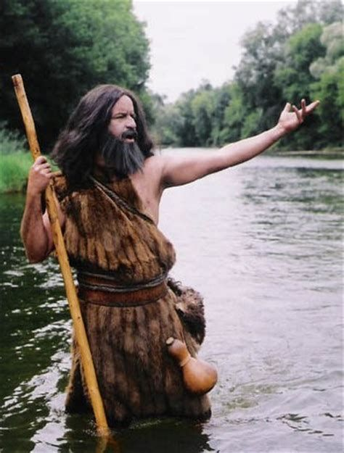
LECTIO ¿Qué dice el texto? Marcos 1, 1-8
Motivación:
Como Juan, también nosotros podemos hacernos mensajeros en los desiertos y montañas de la vida preparar el camino de un Dios que quiere hacerse presente en la historia. Pero debemos ser mensajeros de la buena noticia, no de la amenaza ni de la discordia.

Slide 7
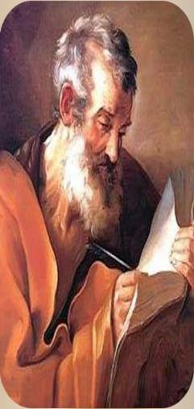
Marcos 1,1-8
Comienzo del Evangelio de Jesucristo, Hijo de Dios. Como está escrito en el profeta Isaías: “Yo envío mi mensajero delante de ti para que te prepare el camino. Una voz grita en el desierto: “Preparen el camino del Señor, allanen sus senderos”.

Slide 8
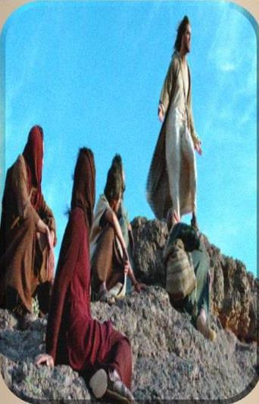
Apareció Juan el Bautista en el desierto, predicando
un bautismo de conversión para el perdón de los pecados.

Slide 9
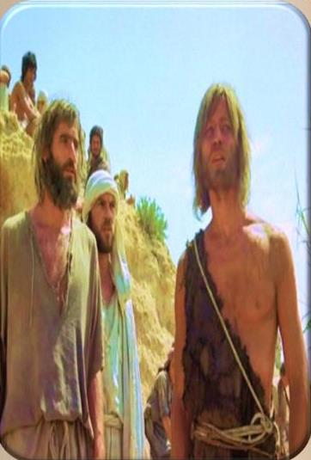
Acudía la gente de Judea y de Jerusalén,
confesaban sus pecados, y él los bautizaba en el Jordán.

Slide 10
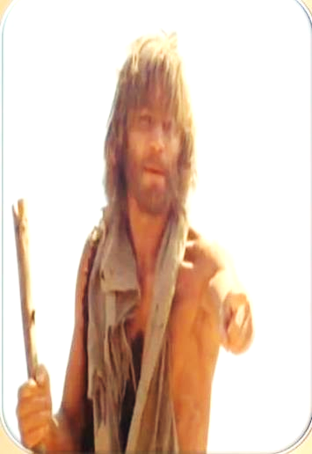
Juan iba vestido de piel de camello, con una correa de cuero a la
cintura y se alimentaba de saltamontes y miel silvestre y proclamaba:

Slide 11
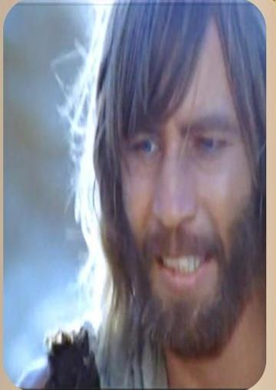
–“Detrás de mí viene el que puede más que yo,
y yo no merezco agacharme para desatarle las sandalias.

Slide 12
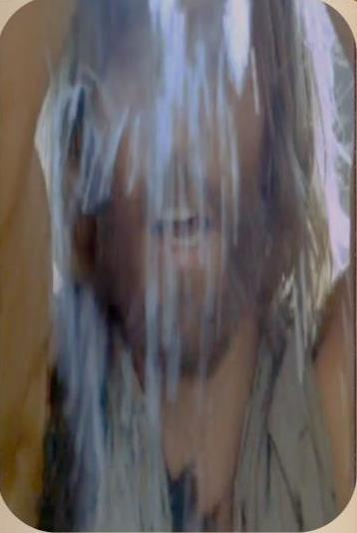
Yo los he bautizado a ustedes con agua,
pero él los bautizará con Espíritu Santo”

Slide 13
Preguntas para la lectura:
En Marcos 1,1
¿Qué se dice de Jesús?
¿Qué significan estas afirmaciones sobre Jesús?

Slide 14
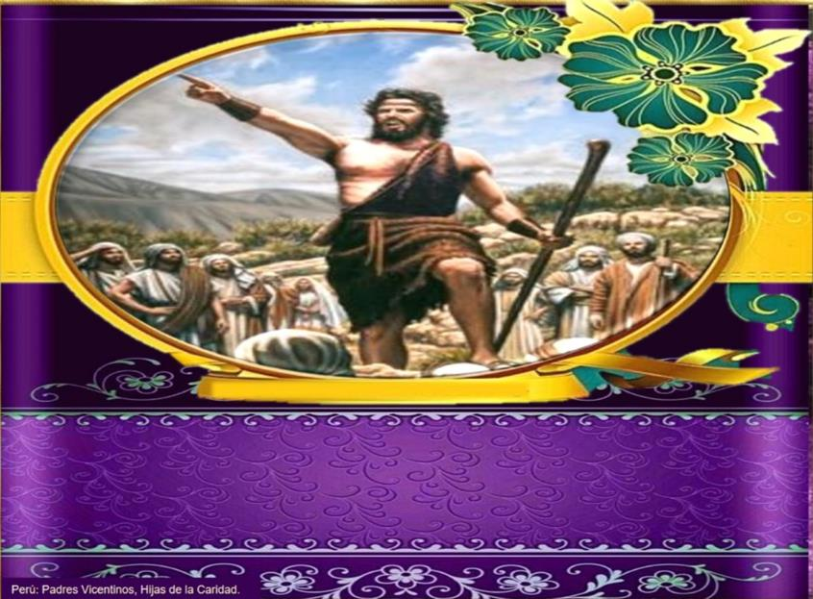
Marcos 1, 2- 4
¿Cuál es la misión de Juan? ¿En qué consiste su predicación?

Slide 15
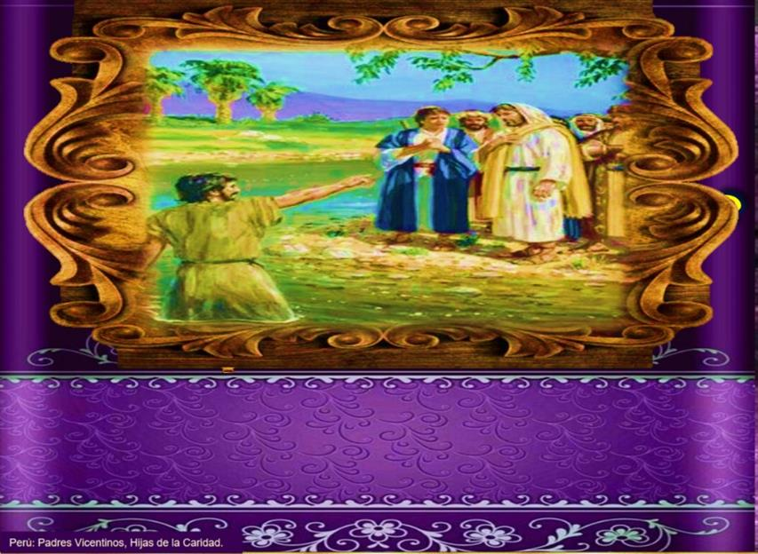
Marcos 1, 7- 8
¿Qué dice Juan sobre Jesús? ¿Qué dice de sí mismo?

Slide 16
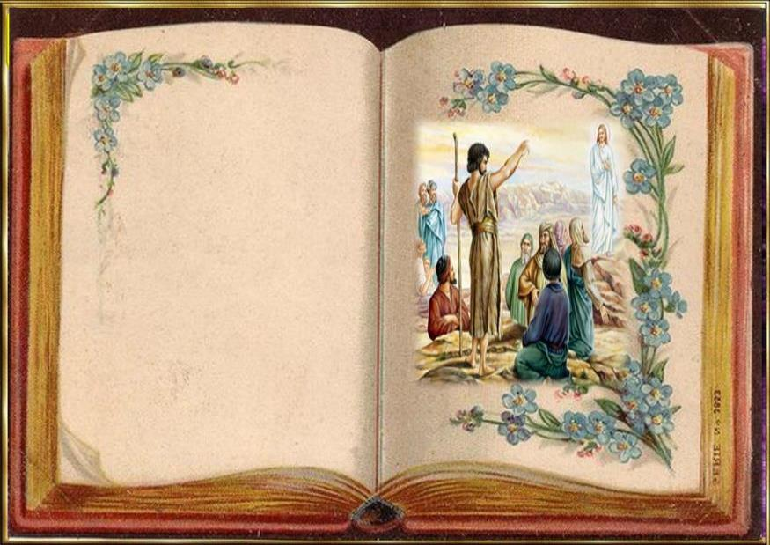
MEDITATIO ¿Qué ME dice el texto?
Motivación; Juan el Bautista no es sólo un personaje del pasado. Su mensaje de conversión y su anuncio del Mesías, su modo de vivir y su predicación apuntaban a Jesús. En este adviento se dirige a cada uno de nosotros.

Slide 17
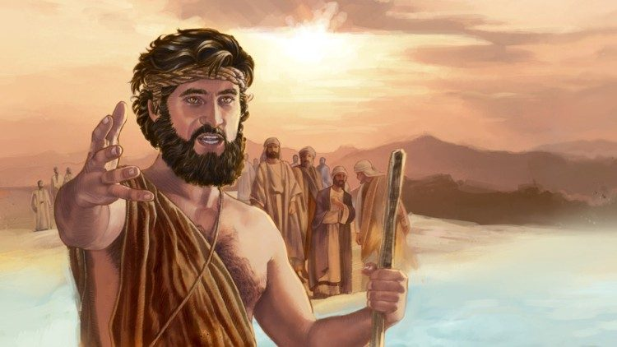
¿Qué actitudes de Juan podemos hacer nuestras en este Adviento?

Slide 18
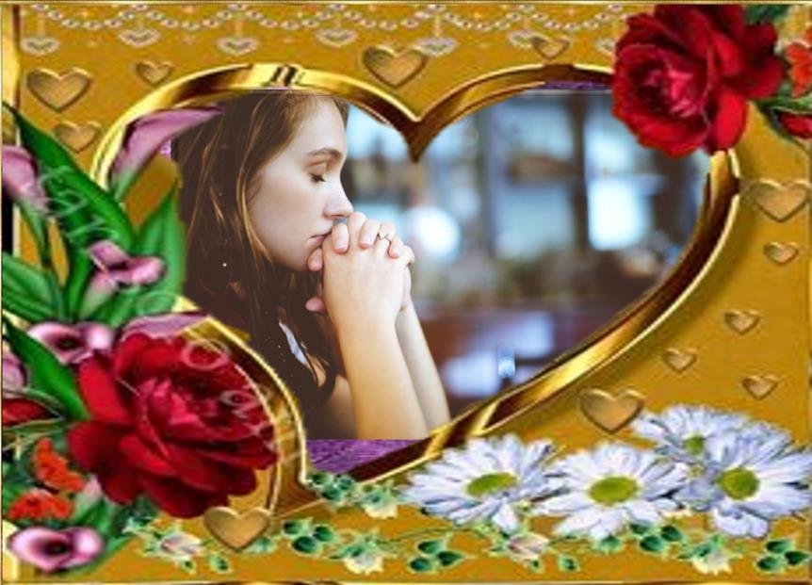
¿Hasta qué punto Jesús está ocupando un lugar decisivo también en mi vida?

Slide 19
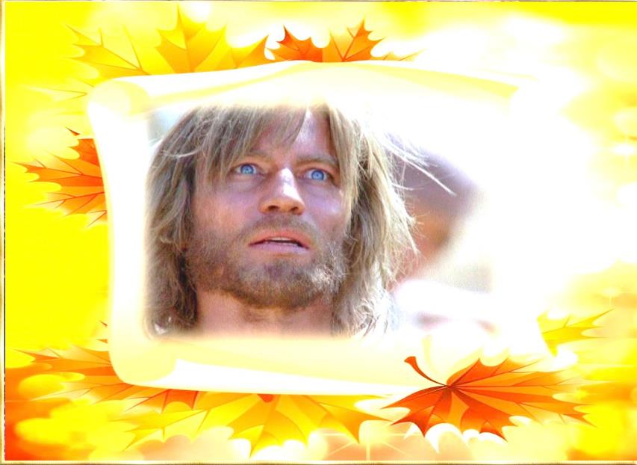
Juan invitaba a la conversión, al cambio de mentalidad y de actitudes… ¿por dónde comenzar?

Slide 20
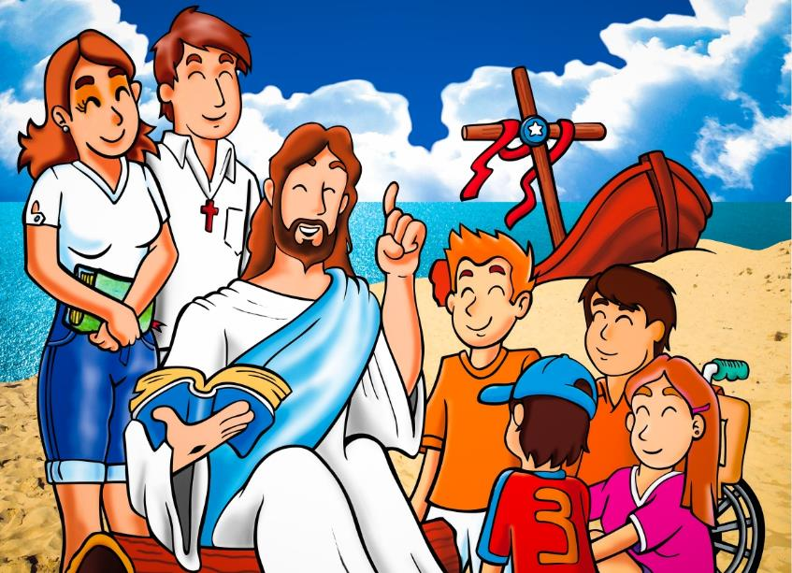
¿Cómo puedo participar de la misión de Juan Bautista?

Slide 21
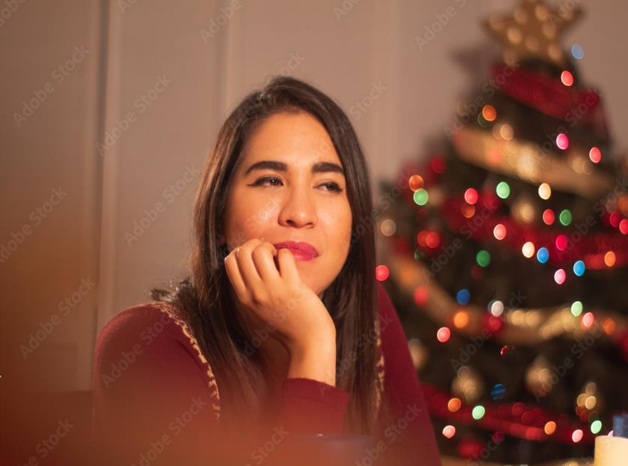
¿Hay algo que debo solucionar antes de celebrar la Navidad?,
¿qué puedo hacer para que mi vida cada vez más corresponda
con lo que el Señor quiere y espera de mí?

Slide 22
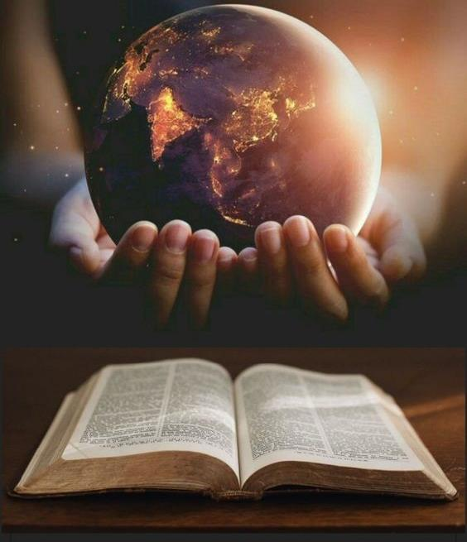
Motivación:
La Palabra meditada nos lleva a comprender nuestra historia, nuestro paso por el mundo, desde los planes de Dios. Y aun sabiéndonos indignos, como Juan, nos brota del corazón una oración agradecida porque se ha fijado en nosotros para continuar anunciando a todas las gentes nuestra esperanza en el Señor que viene.

Slide 23
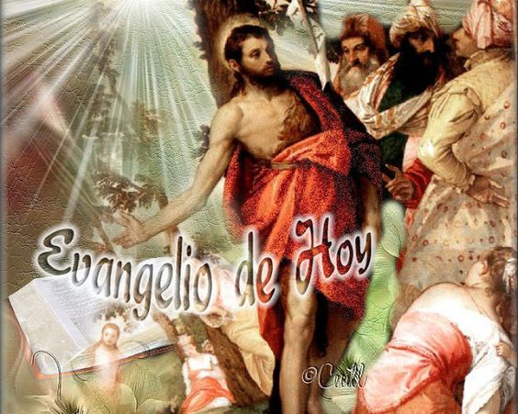
•Luego de un tiempo de oración personal, podemos compartir en voz alta nuestra oración, siempre dirigiéndonos a Dios mediante la alabanza, la acción de gracias o la súplica confiada.

Slide 24
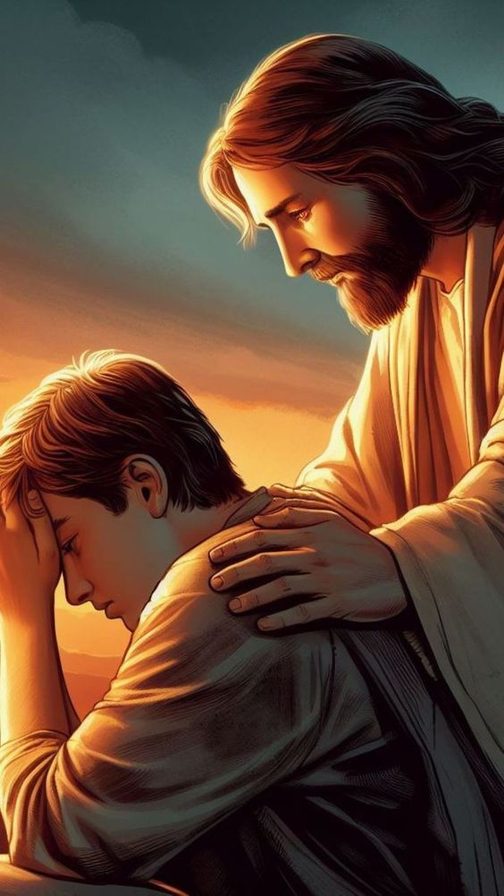
Salmo 84
Voy a escuchar lo que dice el Señor: “Dios anuncia la paz a su pueblo y a sus amigos”. La salvación está ya cerca de sus fieles y la gloria habitará en nuestra tierra.
Muéstranos, Señor, tu misericordia y danos tu salvación.

Slide 25
La misericordia y la fidelidad se encuentran, la justicia y la paz se besan; la fidelidad brota de la tierra y la justicia mira desde el cielo.
Muéstranos, Señor, tu misericordia y danos tu salvación.

Slide 26
El Señor nos dará también la lluvia,
y nuestra tierra dará su fruto. La justicia marchará ante él, la salvación seguirá sus pasos.
Muéstranos, Señor, tu misericordia y danos tu salvación.

Slide 27
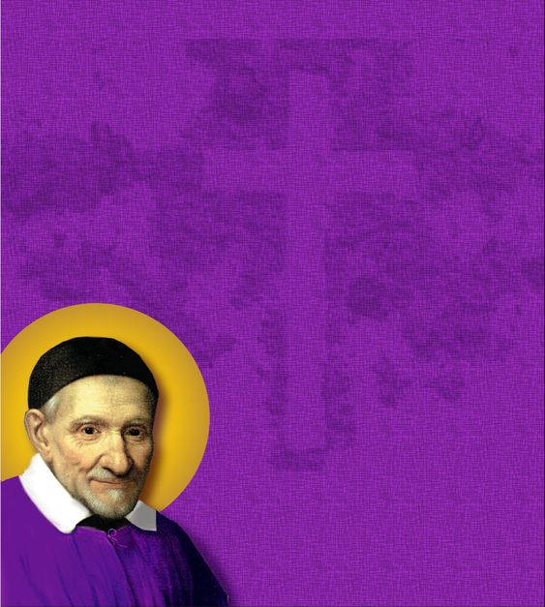
CONTEMPLATIO
¿Qué me lleva a hacer el texto?
Motivación
El tiempo de Adviento es un tiempo de
cambio, de conversión. San Vicente estaba convencido que la conversión es ante todo un don de Dios: “Es obra de la pura misericordia de Dios y su omnipotencia” (VII, 48). Pero es también obra humana, en la medida que la persona responde a la búsqueda y a la gracia de Dios y se deja salvar
o transformar por Cristo: “No nos empeñemos en seguir nuestros caminos, sino los caminos por los que Dios quiera señalarnos… ensanchemos mucho nuestro corazón y nuestra voluntad en su presencia, sin decidirnos a una cosa o a otra hasta que Él haya hablado” (VII, 438).

Slide 28
“A esta intuición de que en la Eucaristía se encuentra todo, se añaden otras palabras proféticas e inspiradoras, procedentes de su experiencia de vida más profunda: «el amor es inventivo hasta el infinito». Es una de las frases más conocidas de Vicente, él utilizó estas palabras específicas en referencia a la Eucaristía, para tratar de explicar lo que es la Eucaristía, lo que produce la Eucaristía, lo que encontramos en la Eucaristía. La imaginación de Jesús encontró un medio concreto para estar siempre con nosotros, acompañarnos siempre y permanecer con nosotros todos los días hasta el fin del mundo. Su amor, inventivo hasta el infinito, no cesa de sorprendernos hoy, aquí y ahora.” (Carta de Adviento 2017 del Padre Tomaz Mavric CM., Superior General)“

Slide 29
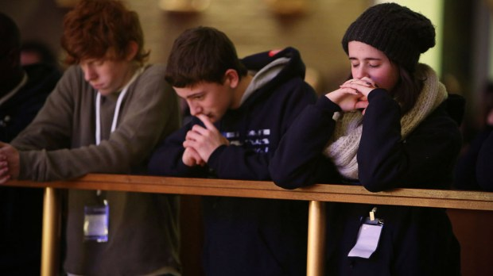
Compromiso:
Preparar nuestra revisión de vida para hacer una buena confesión de fin de año.

Slide 30
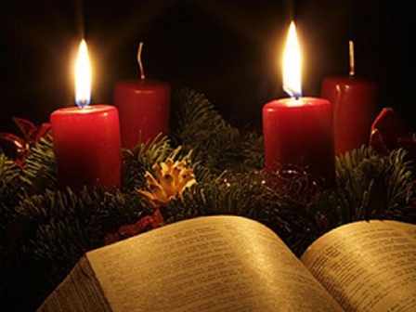
Oración final
Señor Jesús, nos invitas a vivir tu Navidad de manera más plena y más vivencial por eso, nos dices: “preparen el camino, enderecen sus senderos”.
Tú nos invitas, a que tu nacimiento sea para nosotros como otro nacimiento viviendo más plenamente tu Palabra,
asumiendo tu proyecto de amor en nuestra vida,
dando testimonio de ti,
tanto en la familia como en toda nuestra vida,

Slide 31
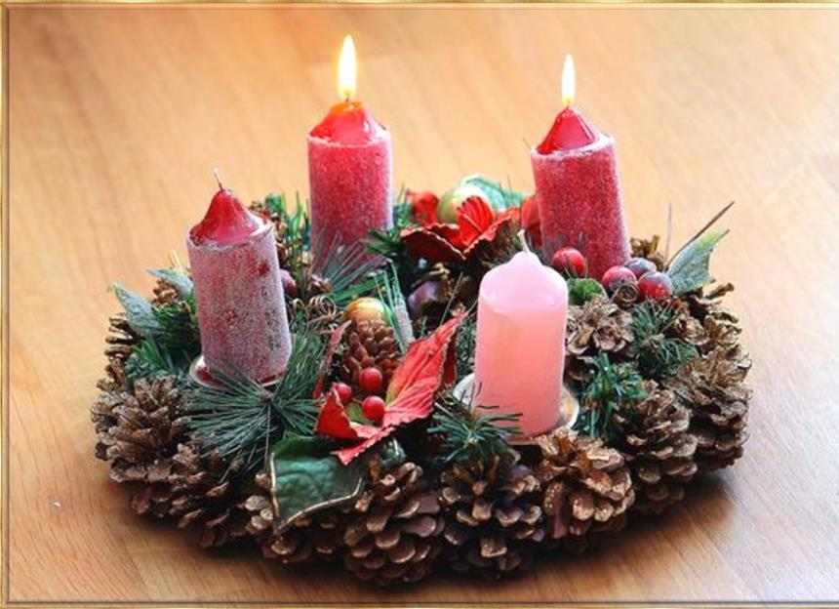
por eso, te pedimos que estos días de Adviento sean días donde Tú vayas abriendo nuestro corazón, y nos transformes con tu gracia, tu amor, tu misericordia y tu bondad llenándonos de ti, uniéndonos a ti.
Que así sea.

Slide 32
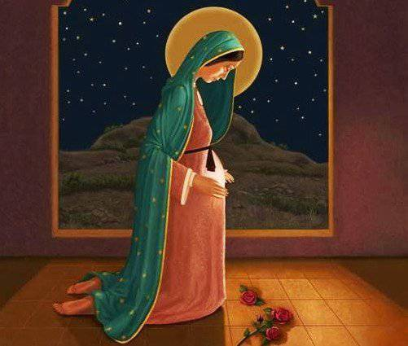
Texto de Lectio Divina: Padre César Chávez Alva (Chuno) Edición: D. Vero Urbina, C.ongregación de la Misión.
Power Point : Sor Pilar Caycho Vela - Hija de la Caridad de San Vicente de Paúl

